Slide 1
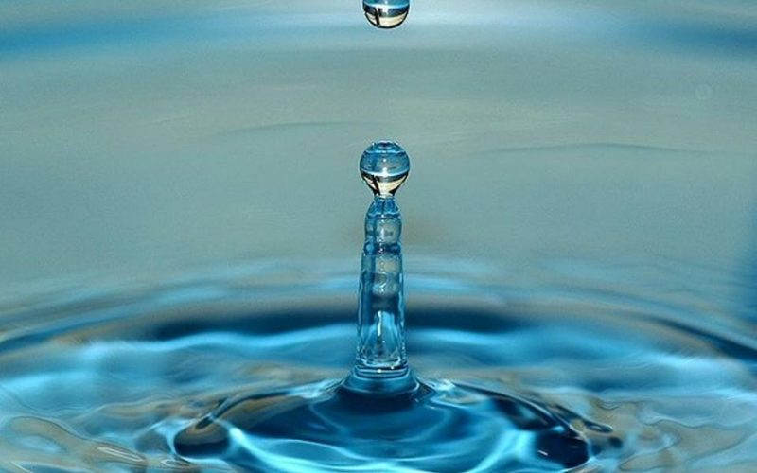
Διαχείριση υδάτινων πόρων
Διάλεξη 9 – Επαναχρησιμοποίηση - Κλιματική αλλαγή

Slide 2
ΕΙΣΑΓΩΓΗ
Η επαναχρησιμοποίηση των επεξεργασμένων λυμάτων για αρδευτικούς και βιομηχανικούς σκοπούς απελευθερώνει πηγές καθαρού νερού για αποκλειστική οικιακή χρήση και για τη βελτίωση της ποιότητας του νερού των ποταμών που στη συνέχεια προορίζεται για πόσιμο.
Η ανακύκλωση των λυμάτων αποτελεί κύρια λύση στην αναζήτηση νέων υδατικών πόρων σε περιοχές που αντιμετωπίζουν έλλειψη νερού
2

Slide 3
Χαρακτηριστικά των λυμάτων
Τα αστικά λύματα αποτελούνται :
κυρίως από νερό (99.9%)
και από σχετικά μικρές συγκεντρώσεις αιωρούμενων και διαλυμένων οργανικών και ανόργανων στερεών.
Οργανικές ουσίες: (υδρογονάνθρακες, λιγνίνη, λίπη,
σάπωνες, συνθετικά απορρυπαντικά, πρωτεΐνες κ.α.)
Ανόργανες ουσίες: (αρσενικό, κάδμιο, χρώμιο, χαλκός,
μόλυβδος, υδράργυρος, ψευδάργυρος κλπ)
3

Slide 4
Τεχνολογία επεξεργασίας λυμάτων
Η επεξεργασία των αστικών λυμάτων αποτελείται από
συνδυασμό:
φυσικών
χημικών
και βιολογικών διαδικασιών
για την απομάκρυνση των στερεών, της οργανικής ουσίας,
των παθογόνων, των μετάλλων και μερικές φορές των
θρεπτικών στοιχείων από τα λύματα.
4

Slide 5
Πρωτοβάθμια επεξεργασία
Ο όρος πρωτοβάθμια επεξεργασία αναφέρεται στην αρχική
επεξεργασία των λυμάτων για την απομάκρυνση
συγκεκριμένων ουσιών.
Στα συμβατικά συστήματα επεξεργασίας η πρωτοβάθμια
επεξεργασία περιλαμβάνει:
την εσχάρωση
την εξάμμωση
και την απομάκρυνση του μεγάλου μεγέθους σωματιδίων
5

Slide 6
Δευτεροβάθμια επεξεργασία
Τα συστήματα δευτεροβάθμιας επεξεργασίας
περιλαμβάνουν μια σειρά από βιολογικές διαδικασίες
συνδυασμένες με το διαχωρισμό υγρής και στερεάς φάσης.
Για πολλά συστήματα επεξεργασίας και
επαναχρησιμοποίησης λυμάτων, η δευτεροβάθμια
επεξεργασία παρέχει ικανοποιητική απομάκρυνση οργανικών
ουσιών από τα λύματα.
6

Slide 7
Τριτοβάθμια ή/και προχωρημένη επεξεργασία
Η τριτοβάθμια ή προχωρημένη επεξεργασία των λυμάτων
αναφέρεται στην απομάκρυνση συγκεκριμένων συστατικών
όπως η αμμωνία ή τα νιτρικά με
νιτροποιητικές/απονιτροποιητικές διαδικασίες με ανταλλαγή
ιόντων ή με απομάκρυνση του συνόλου των διαλυμένων
στερεών με αντίστροφη ώσμωση.
Η τριτοβάθμια επεξεργασία των λυμάτων συνήθως έπεται
των άλλων βιολογικών διαδικασιών επεξεργασίας.
7

Slide 8
Καθορισμός της ποιότητας των επεξεργασμένων λυμάτων
Ο χαρακτηρισμός της ποιότητας του νερού είναι απαραίτητος για την αξιολόγηση της βιολογικής και χημικής επικινδυνότητας κατά τη χρήση των επεξεργασμένων λυμάτων σε διάφορες εφαρμογές, καθώς και της αποτελεσματικότητας των μεθόδων επεξεργασίας των λυμάτων.
8

Slide 9
Καθορισμός της ποιότητας των επεξεργασμένων λυμάτων
Τα συστήματα επεξεργασίας λυμάτων είναι σχεδιασμένα ώστε να ανταποκρίνονται στα κριτήρια ποιότητας του νερού σε:
βιοχημικά απαιτούμενο οξυγόνο (BOD5)
ολικά αιωρούμενα στερεά (TSS)
ολική συγκέντρωση εντεροκόκκων
επίπεδα θρεπτικών ουσιών (άζωτο και φώσφορος)
υπολειμματικό χλώριο
9

Slide 10
Καθορισμός της ποιότητας των επεξεργασμένων λυμάτων
Οι Ayers και Westcott (1985) κατατάσσουν το αρδευτικό νερό σε 4 ομάδες βασισμένες αντίστοιχα:
στην αλατότητα
την διηθητικότητα
την τοξικότητα
και τους υπόλοιπους κινδύνους
10

Slide 11
Καθορισμός της ποιότητας των επεξεργασμένων λυμάτων
Τα κριτήρια αυτά μπορούν να εφαρμοσθούν για την
εκτίμηση της ποιότητας των επεξεργασμένων λυμάτων
για αρδευτικούς σκοπούς όσον αφορά στην περιεκτικότητα
σε χημικές ουσίες όπως είναι:
τα διαλυμένα άλατα
η σχετική αναλογία νατρίου
και τα τοξικά ιόντα
11

Slide 12
Καθορισμός της ποιότητας των επεξεργασμένων λυμάτων
Κατά τη χρήση των επεξεργασμένων λυμάτων για
άρδευση, πρέπει να γίνει εκτίμηση των πλεονεκτημάτων,
μειονεκτημάτων και των πιθανών κινδύνων της χρήσης
αυτής.
Συνοψίζοντας τις θετικές και αρνητικές πλευρές, μπορεί να
ειπωθεί ότι τα λύματα, ακόμη και επεξεργασμένα, σχετίζονται
με κινδύνους στην υγεία και το περιβάλλον.
12

Slide 13
Απαιτήσεις ποιότητας σε σχέση με τη δημόσια υγεία
Οι πιθανοί κίνδυνοι για την υγεία από την επεξεργασία και την επαναχρησιμοποίηση των λυμάτων σχετίζονται με το βαθμό άμεσης έκθεσης στα επεξεργασμένα λύματα και την καταλληλότητα, την αποτελεσματικότητα και την αξιοπιστία του συστήματος επεξεργασίας.
Οι κύριοι κίνδυνοι για την υγεία από τις χημικές ουσίες των επεξεργασμένων λυμάτων, προέρχονται από μόλυνση των καλλιεργειών ή των υπόγειων νερών.
13

Slide 14
Απαιτήσεις ποιότητας για τη γεωργία
Οι φυσικές και μηχανικές ιδιότητες του εδάφους όπως η διασπορά των τεμαχιδίων η σταθερότητα των συσσωματωμάτων, η δομή του εδάφους και η αγωγιμότητα, είναι χαρακτηριστικά ευαίσθητα στο είδος των ανταλλάξιμων ιόντων που εντοπίζονται στο αρδευτικό νερό.
14

Slide 15
Απαιτήσεις ποιότητας για τη γεωργία
Οι βασικές παράμετροι ποιότητας των επεξεργασμένων λυμάτων από αγρονομική σκοπιά είναι:
Aλατότητα
Διηθητικότητα
Τοξικότητα ιόντων
Ιχνοστοιχεία
Θρεπτικά στοιχεία
15

Slide 16
Διεθνή κριτήρια ποιότητας/νόμοι και κατευθυντήριες γραμμές
Από την δεκαετία του 70 όταν άρχισε η συστηματική
επαναχρησιμοποίηση των λυμάτων γίνονται προσπάθειες
για τον καθορισμό κριτηρίων ποιότητας για την χρήση
αυτή με σκοπό την προστασία της δημοσίας υγείας, των
καλλιεργειών, του εδάφους και του περιβάλλοντος.
16

Slide 17
Διεθνή κριτήρια ποιότητας/νόμοι και κατευθυντήριες γραμμές
Αυτές οι προσπάθειες αναφέρονται στους:
FAO (1985): Ποιοτικά κριτήρια που καθορίζουν το βαθμό καταλληλότητας του νερού για άρδευση.
WHO (1989): Κατευθυντήριες γραμμές υγείας για την χρήση λυμάτων στη γεωργία και την υδροπονία.
EPA (1992): Κατευθυντήριες γραμμές για επαναχρησιμοποίηση νερού.
17

Slide 18
Eπανάχρηση των αστικών λυμάτων στις Μεσογειακές χώρες
Η επαναχρησιμοποίηση των υγρών αποβλήτων και στη
γεωργία στις Μεσογειακές χώρες παρουσιάζει ίδια
χαρακτηριστικά που σχετίζονται με:
το κλίμα
τους διαθέσιμους υδατικούς πόρους
και τις κοινωνικές και οικονομικές συνθήκες
18

Slide 19
Eπανάχρηση των αστικών λυμάτων στις Μεσογειακές χώρες
Η χρήση επεξεργασμένων αστικών λυμάτων για άρδευση έχει σταδιακά υιοθετηθεί ουσιαστικά από όλες τις μεσογειακές χώρες. Το Ισραήλ υπήρξε πρωτοπόρος σε αυτόν τον τομέα, και σύντομα ακολούθησαν η Τυνησία, η Κύπρος και η Ιορδανία.
Η Αίγυπτος, η Παλαιστίνη, το Μαρόκο και η Συρία ανήκουν στην ομάδα χωρών, οι οποίες έχουν μεγάλη ανάγκη για την ανάπτυξη πρακτικών επανάχρησης του νερού.
19

Slide 20
Eπανάχρηση των αστικών λυμάτων στις Μεσογειακές χώρες
Γαλλία: οι καλλιέργειες αρδεύονται με νερό προερχόμενο από απόβλητα (σχεδόν έναν αιώνα). Το ενδιαφέρον για την επανάχρηση του νερού εμφανίστηκε ξανά στις αρχές της δεκαετίας του 1990 για 2 κυρίως λόγους:
α) η ανάπτυξη της εντατικής αρδευόμενης γεωργίας (όπως η καλλιέργεια του αραβοσίτου) και
β) η πτώση της υπόγειας στάθμης έπειτα από τις διάφορες πρόσφατες σοβαρές ξηρασίες.
20

Slide 21
Eπανάχρηση των αστικών λυμάτων στις Μεσογειακές χώρες
Ιταλία: Τα επεξεργασμένα απόβλητα χρησιμοποιούνται κυρίως για την άρδευση αγροτικών εκτάσεων που καλύπτουν πάνω από 4000 εκτάρια. Μια από τις μεγαλύτερες εφαρμογές εντοπίζεται στην Emilia Romagna όπου περισσότερα από 450000m³/έτος επεξεργασμένων αποβλήτων χρησιμοποιούνται για την άρδευση περισσότερων από 250 εκταρίων.
21

Slide 22
Eπανάχρηση των αστικών λυμάτων στις Μεσογειακές χώρες
Ισραήλ: Περίπου το 92% των αποβλήτων συλλέγεται από τους υπονόμους των δήμων. Το 72% χρησιμοποιείται για άρδευση (42%) ή αναπλήρωση των υπόγειων υδροφόρων στρωμάτων (30%). Η εκροή υπονόμων που χρησιμοποιείται για άρδευση πρέπει να πληρεί τα κριτήρια ποιότητας του νερού που έχουν τεθεί από το Υπουργείο Υγείας.
22

Slide 23
Eπανάχρηση των αστικών λυμάτων στις Μεσογειακές χώρες
Τυνησία: Tα απόβλητα αξιοποιούνται (ή υποβάλλονται σε επεξεργασία) σε περίπου 45 σταθμούς επεξεργασίας αποβλήτων με μια συνολική παροχή σχεδιασμού 130 Μm3 ανά έτος. Τα αστικά λύματα έχουν κυρίως οικιακή προέλευση (περίπου 82% οικιακά λύματα, 12% από τις βιομηχανίες και 6% από τον τουρισμό) και υποβάλλονται σε δευτεροβάθμιο βιολογικό καθαρισμό.
23

Slide 24
Eπανάχρηση των αστικών λυμάτων στις Μεσογειακές χώρες
Κύπρος: Τα απόβλητα που προέρχονται από τις κύριες πόλεις ανέρχονται σε περίπου 25 Μm3/έτος. Ο σχεδιασμός είναι να συλλέγονται και να χρησιμοποιούνται για άρδευση αφού υποβάλλονται σε τριτοβάθμια επεξεργασία. Σύμφωνα με αυτόν τον σχεδιασμό, η αρδευόμενη γεωργία θα επεκταθεί κατά 8­10%, ενώ ταυτόχρονα θα αξιοποιείται μια ανάλογη ποσότητα νερού για άλλους τομείς.
24

Slide 25
Eπανάχρηση των αστικών λυμάτων στις Μεσογειακές χώρες
Ελλάδα: Η ζήτηση για νερό έχει αυξηθεί σε πάρα πολύ μεγάλο βαθμό τα τελευταία 50 έτη. Παρά το ικανοποιητικό μέσο ύψος βροχοπτώσεων, συχνά παρατηρείται έλλειψη ισορροπίας στο υδατικό ισοζύγιο λόγω των χρονικών και τοπικών διακυμάνσεων που παρατηρούνται όσον αφορά τη βροχόπτωση, της αυξημένης ζήτησης για νερό κατά τους καλοκαιρινούς μήνες και της δυσκολίας στη μεταφορά του νερού εξ αιτίας του ορεινού ανάγλυφου.
25

Slide 26
Κλιματική αλλαγή και διαθεσιμότητα νερού
Κλιματική αλλαγή είναι «οι μεταβολές των κλιματικών παραμέτρων που οφείλονται σε ανθρωπογενείς δραστηριότητες ή φυσικές διεργασίες και εκτείνονται σε χρονική κλίμακα δεκαετίας ή και μεγαλύτερη» (Ψιλοβίκος, 2020)
Οι σημαντικότερες επιπτώσεις της κλιματικής αλλαγής αφορούν:
Στην αγροτική παραγωγή,
Στις αναμενόμενες μελλοντικά μεταβολές στα ανθρωπογενή και φυσικά οικοσυστήματα, και
Στη διαθεσιμότητα των υδατικών πόρων.
Η επίδραση της κλιματικής αλλαγής σε σχέση με το νερό οφείλεται στην αύξηση/μεταβολή της θερμοκρασίας, στην άνοδο της στάθμης της θάλασσας και την μεταβολή στις κατακρημνίσεις.

Slide 27
Κλιματική αλλαγή και διαθεσιμότητα νερού
Μεταβολή θερμοκρασίας και λιώσιμο των πάγων
Μείωση των ψυχρών ημερών και αύξηση των θερμών ημερών και των καυσώνων.
Μείωση των χιονοπτώσεων και της έκτασης των παγετώνων.
Το νερό στις λεκάνες απορροής ποταμών θα επηρεαστεί από:
Μετατόπιση των παροχών αιχμής στο τέλος του χειμώνα, αντι για το τέλος της άνοιξης.
Μείωση των ελάχιστων ροών των ποταμών.
Μείωση της ετήσιας συνολικής απορροής των ποταμών.

Slide 28
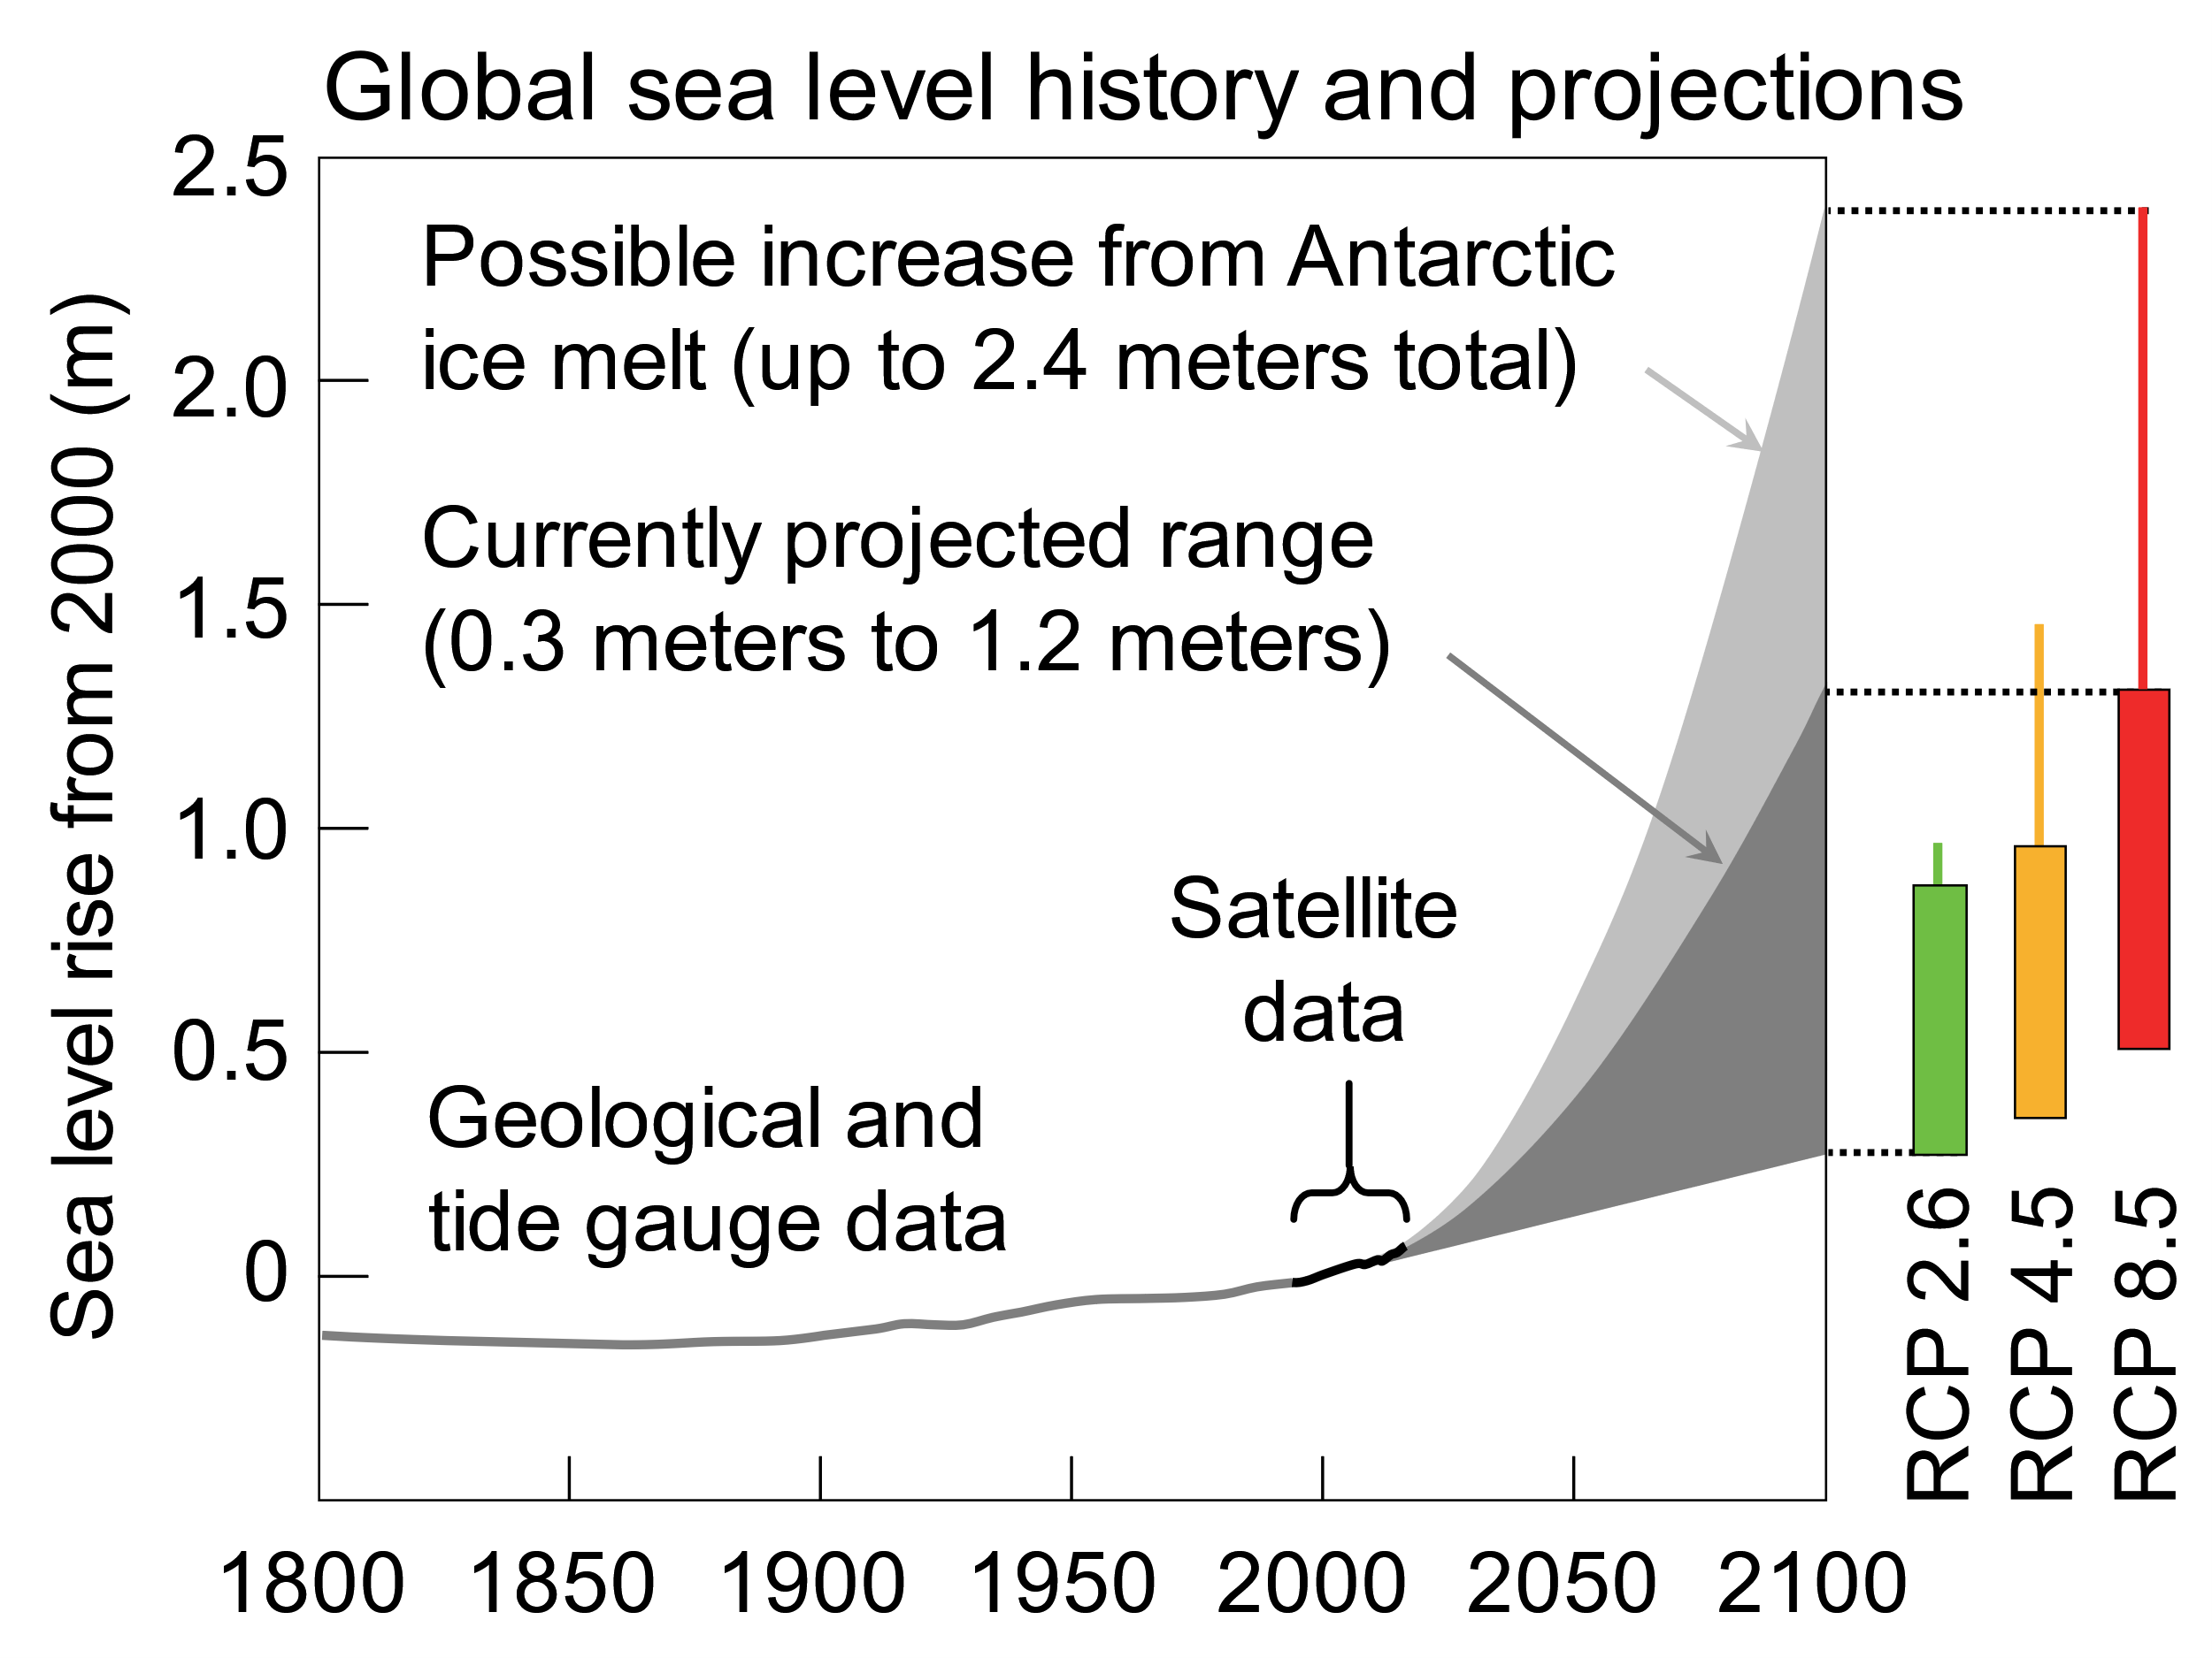
Κλιματική αλλαγή και διαθεσιμότητα νερού
Άνοδος της Μέσης Στάθμης Θάλασσας
Η άνοδος της στάθμης της θάλασσας μπορεί να οριστεί ως η άνοδος της επιφάνειας της θάλασσας λόγω της παγκόσμιας και γενικευμένης ανόδου της απόλυτης στάθμης των υδάτων των ωκεανών ή η σχετική καθαρή άνοδος, που σχετίζεται με την τοπική επιφάνεια της γης (η οποία μπορεί να βυθίζεται ή να αναδύεται). Η έκφραση χρησιμοποιείται ευρέως για να περιγράψει την ευστατική αλλαγή της στάθμης της θάλασσας λόγω του φαινομένου του θερμοκηπίου και τη σχετική υπερθέρμανση του πλανήτη.

Slide 29
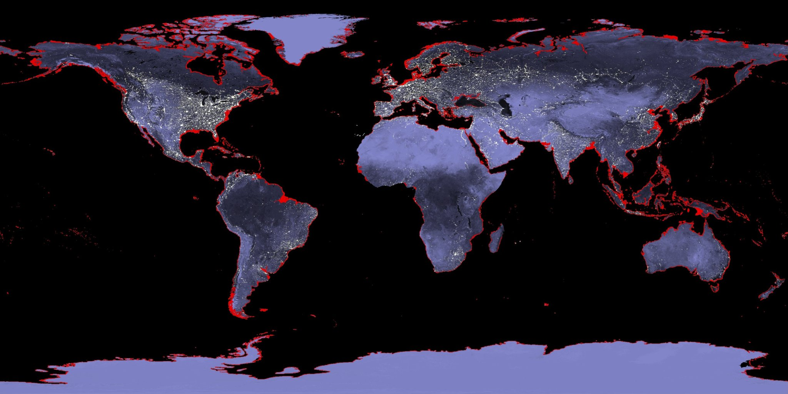

Slide 30
Βιβλιογραφία
Τεχνολογία Υδατικών Πόρων, Μιμίκου Μαρία Α.
Νερό, Περιβαλλοντική διάσταση και διαδρομή, Στουρνάρας Γεώργιος Κ.
Υδατικοί Πόροι, Ψιλοβίκος Άρης
Λέκκας, Ε., 2009: Φυσικές και Τεχνολογικές Καταστροφές - Εκπαιδευτικό υλικό κατάρτισης στελεχών τοπικής αυτοδιοίκησης, Εθνικό Καποδιστριακό Πανεπιστήμιο, Αθήνα

Slide 31
Σας ευχαριστώ πολύ!

